Slide 1
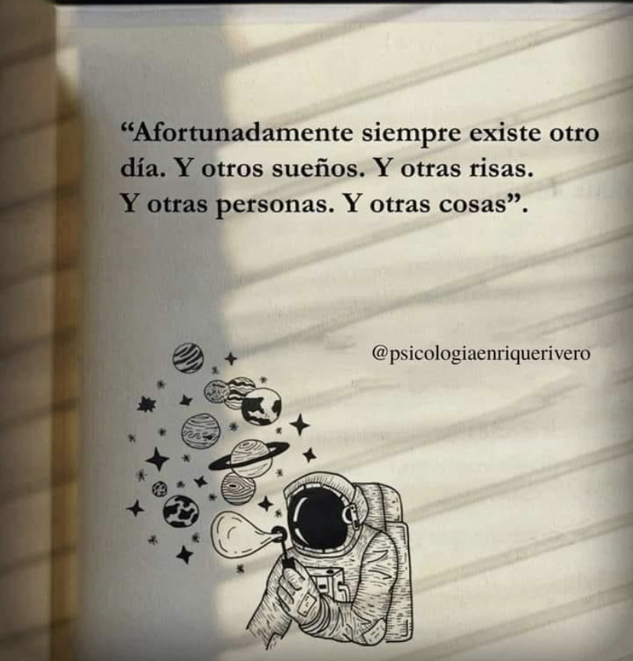
ACTIVIDADES DE CONJUNTO EXISTEN OTRAS OPORTUNIDADES.
FECHA: 29 de marzo.
PARTICIPANTES: Equipo de padrinos.
RESPONSABLE: Alexander Ossa Calvo.
DIMENSIÓN: Espiritual.
Se reconoce y reconoce al otro como ser individual, espiritual y social.

Slide 2
COMPETENCIA

Slide 3
INDICADOR

Slide 5
EL PREGUNTON

Slide 6
LISTA DE COTEJO
INDICADOR | SI | NO | QUE DEBO MEJORAR
Llegué puntual a las actividades de conjunto.
Utilicé adecuadamente el lenguaje oral para comunicarme.
Me expresé con sinceridad.

